Slide 1
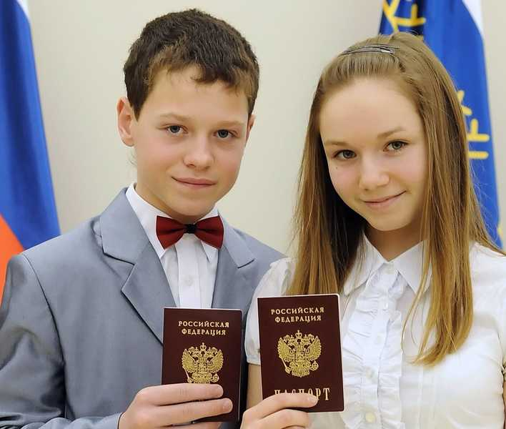
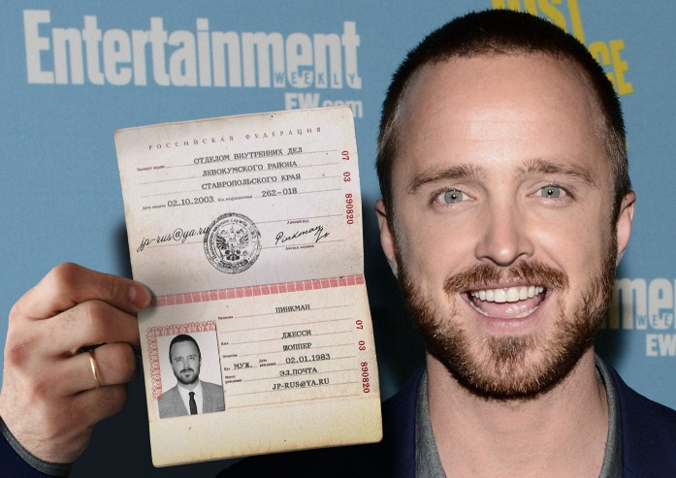
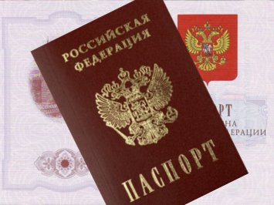
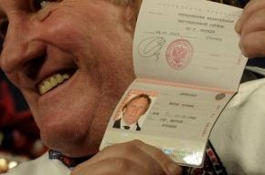
Государственное бюджетное профессиональное
образовательное учреждение
Ростовской области
«Аксайское профессиональное училище №56»
Открытый урок
по УД Обществознание
«Гражданство в РФ»
Подготовила: преподаватель высшей категории
Синегибская Людмила Ивановна

Slide 2
Гражданин Российской Федерации
Поэтом можешь ты не быть,
Но гражданином быть обязан.
А что такое гражданин?
Отечества достойный сын.
Н. А. Некрасов «Поэт и гражданин»

Slide 3
ПЛАН
1. Гражданство - определение.
2. Принципы гражданства.
3. Основания приобретения гражданства:
а) по рождению;
б) приём в гражданство;
в) восстановление в гражданстве.
4. Права и обязанности граждан.

Slide 4
Гражданство – это политико-правовая связь человека и государства, которая выражается в их взаимных правах и обязанностях.
Паспорт – документ, удостоверяющий личность гражданина РФ.
Паспорт обязаны иметь все граждане РФ, достигшие 14-летнего возраста и проживающие на территории РФ.

Slide 5
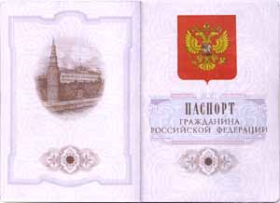
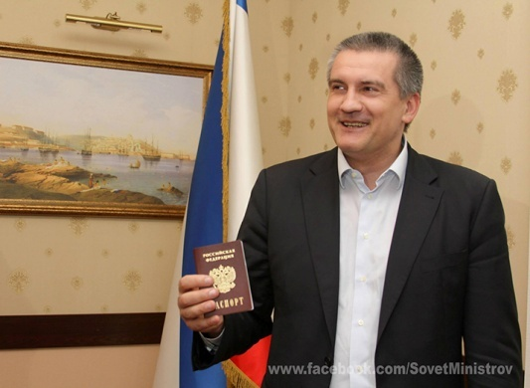
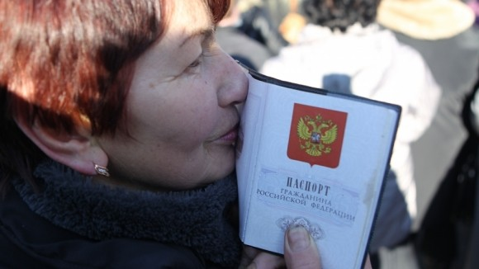
Принципы гражданства
Равенство граждан (независимо от того, как и когда они приобрели гражданство);
Проживание гражданина РФ за границей не прекращает его российского гражданства;
Никто не может быть лишён гражданства или права изменить его;
Гражданин РФ не может быть выслан за пределы России или выдан другому государству.

Slide 6
Принципы гражданства
Заключение или расторжение брака между гражданином РФ и лицом, не имеющим гражданства РФ , не влечёт за собой изменение гражданства указанных лиц.
Российские граждане, которые проживают за пределами нашей страны, находятся под защитой и покровительством России.
Изменение гражданства одним из супругов не влечёт за собой изменение гражданства другого супруга.
Расторжение брака не влечёт за собой изменение гражданства родившихся в этом браке или усыновленных (удочеренных) супругами детей.

Slide 7
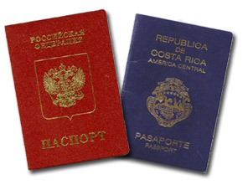
Конституция РФ допускает, что человек может иметь двойное гражданство.
Двойное гражданство означает наличие у гражданина Российской
Федерации гражданства одновременно одного или более иностранных
государств.
В статье 62 Конституции РФ написано: «Гражданин РФ может иметь
гражданство иностранного государства (двойное гражданство) в соответствии с
федеральным законом или международным договором Российской Федерации.
Приобретение гражданином Российской Федерации иного гражданства не влечет за собой прекращение гражданства РФ».
Двойное гражданство доступно только гражданам тех стран, между которыми заключён специальный международный договор о взаимном признании.
Он означает, что государство знает о наличии другого гражданства и признаёт его.
- На сегодня Россия заключила договор о двойном гражданстве только с Таджикистаном (ФЗ от 15.12. 1996 № 152).
Даже если между государствами заключён союз, как, например, между Россией и Беларусью, гражданство не будет двойным, а будет считаться вторым.
- На граждан Белоруссии распространяется действие договора о Союзном государстве.
Со всеми остальными странами гражданство будет считаться вторым или множественным.
Что дает двойное гражданство?
Позволяет иметь два паспорта, что открывает ряд преимуществ, таких как возможность безвизового перемещения по миру и большая гибкость в выборе места жительства и работы. Однако, получение второго гражданства может привести к налоговым обязательствам в двух странах, а также в некоторых странах приобретение второго гражданства ведет к потере первого.
Как наказывается двойное гражданство в России?
В качестве наказания нарушитель должен выплатить штраф в размере до 200 тыс. р. (либо в сумме годового дохода).
Вместо денежного взыскания могут быть назначены обязательные работы до 400 часов (ст. 330.2 УК РФ).
Целенаправленного поиска лиц с двумя гражданствами не ведется. Чаще всего нарушителей выявляют при пересечении границы.

Slide 8
Перечень стран, допускающих два и более гражданств:
Россия;
Доминиканская республика;
Латвия;
Аргентина;
Литва;
Израиль;
Бразилия;
Греция;
Ирландия;
Турция;
Ямайка;
Испания;
Чили.
Запрет на двойное подданство установлен законами следующих государств:
Беларусь;
Мальта;
Япония;
Польша;
Эстония;
Германия;
Южная Корея;
Хорватия;
Китай;
Индия.

Slide 9
Особенности двойного гражданства
Человек, получивший второй паспорт, может оформить статус бипатрида (Бипатриды – это всегда лица, которые имеют два гражданства или более, оформленные с помощью различных юридически значимых документов. Человек, обладающий статусом бипатрида, может иметь и множественное гражданство, что заставляет его соблюдать требования действующих норм законодательства всех государств, гражданства которых он получил), если действует особое
соглашение между родным государством и второй страной. В остальных случаях россиянам
запрещено пользоваться покровительствами сразу нескольких держав.
Юридический статус лиц, получивших двойное гражданство, дает возможность в полной мере пользоваться правами и выполнять обязанности граждан обеих стран. Но круг обязанностей должен выполняться прежде всего на постоянном месте жительства и работы. Например, это относится к прохождению военной службы, уплаты налогов. В другой стране человек не обязан служить в армии.
Что такое второе гражданство?
Данное понятие характерно для лиц, которые получили второй паспорт страны, с которой у
России нет специального соглашения. В таком случае придется проходить службу в вооруженных силах, платить налоги и выполнять другие предусмотренные законами обязанности в обеих странах.
Согласно законодательству России, чтобы получить статус налогового резидента (юридическое или физическое лицо, зарегистрированное в определенном государстве и полностью подчиняющееся его национальному законодательству), гражданин должен проживать в стране более 183 дней в течение года.
Оформить второе удостоверение личности – паспорт, можно в любом государстве.
При этом неважно, заключено ли между странами соответствующее соглашение.
Поэтому, выбирать место, где получать второе гражданство, гражданин
решает самостоятельно, учитывая особенности зарубежных законов.

Slide 10
Правовые ограничения
Законодательство РФ накладывает ограничения, касающиеся прав граждан, получивших второй паспорт.
К ним относятся следующие условия:
Гражданин не может избираться в органы власти России всех уровней.
Нельзя работать адвокатом или судьей.
Запрещено трудоустройство в государственные учреждения.
Запрет на прохождение службы в полиции и силовых структурах.
Против бипатрида (лица, которые имеют два гражданства или более, оформленные с помощью различных юридически значимых документов) могут быть возобновлены все юридические действия, прекращенные в связи с его выездом из России. Указанные ограничения в правах можно аннулировать, если отказаться от второго иностранного паспорта в официальном порядке.
Преимущества
Кроме ограничений и запретов, двойное гражданство связано с некоторыми положительными моментами:
Гражданин может свободно пересекать границы двух государств.
Право выбора лечебного учреждения для прохождения назначенного курса лечения.
Лицо с двумя паспортами может участвовать в политической жизни двух стран, право избирать.
Можно находиться в любом государстве, входящем в Евросоюз, любой период времени.
Получив второе гражданство державы, входящей в Евросоюз (ЕС), человек может купить дом, квартиру и другую недвижимость в любой из европейских стран, входящих в данный союз. При этом для получения доступа к жилому имуществу не нужно оформлять шенгенскую визу (документ в виде принта-наклейки в загранпаспорте. Он даёт туристу право посещать страны Шенгенской зоны, в которую входит 27 европейских государств. А именно: Нидерланды, Бельгия, Испания, Исландия, Италия, Австрия, Греция, Латвия, Лихтенштейн, Литва, Люксембург, Мальта, Норвегия, Португалия, Польша, Франция, Швеция, Германия, Словакия, Словения, Финляндия, Швейцария, Дания, Чехия, Венгрия, Эстония и Хорватия (с января 2023 года)).

Slide 11
Разрешено ли в России двойное гражданство?
Согласно действующей конституции, российские граждане могут получить паспорт другой страны, которая заключила международное соглашение с Российской Федерацией.
С какими республиками СНГ (содружество независимых государств) у России подобная договоренность?
Переговоры велись с несколькими странами бывшего Советского Союза, но сегодня взаимное соглашение достигнуто только с Таджикистаном.
Относительно недавно действовал договор о двойном гражданстве и с Туркменистаном. Но в 2019 году эта республика в одностороннем порядке прекратила действие документа. Граждане Туркменистана, успевшие получить двойное гражданство в России до аннулирования соглашения, довольствуются прежним статусом. Но сотрудничество по данному вопросу между двумя названными державами прекращено.
В каких случаях не допускается двойное гражданство?
Категорически запрещено получать второй паспорт другой страны следующим категориям граждан:
Членам Общественной палаты России.
Государственным служащим.
Создателям и сотрудникам средств массовой информации.
Членам избирательной комиссии с правом основного голоса.
Данным лицам будет отказано в МВД в получении двойного гражданства.

Slide 12
ПРИНЦИПЫ ПРИОБРЕТЕНИЯ ГРАЖДАНСТВА
РФ
США
«ПРИНЦИП КРОВИ»
«ПРИНЦИП ПОЧВЫ»
Приобретение гражданства в силу своего рождения (по гражданству родителей)
Приобретение гражданства в зависимости от места рождения (в случае рожде-ния на террито-рии страны)

Slide 13
Основания приобретения гражданства
ПО РОЖДЕНИЮ
В РЕЗУЛЬТАТЕ ПРИЁМА В ГРАЖДАНСТВО
В РЕЗУЛЬТАТЕ ВОССТАНОВЛЕНИЯ В ГРАЖДАНСТВЕ
ПО ИНЫМ ОСНОВАНИЯМ (усыновление, удочерение, …)

Slide 14
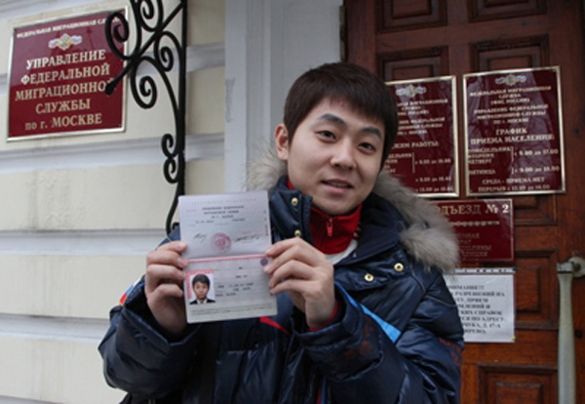
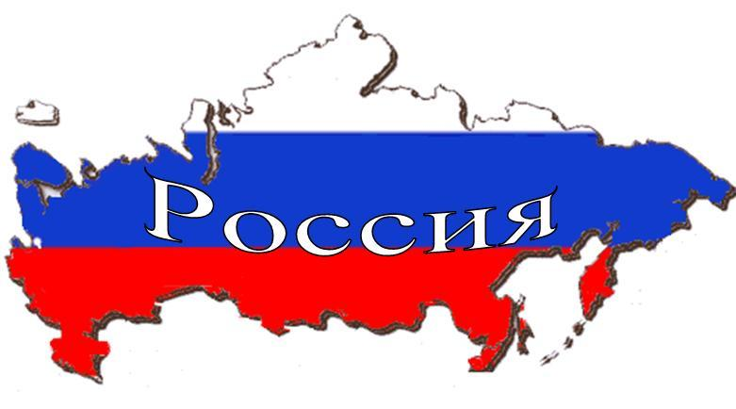
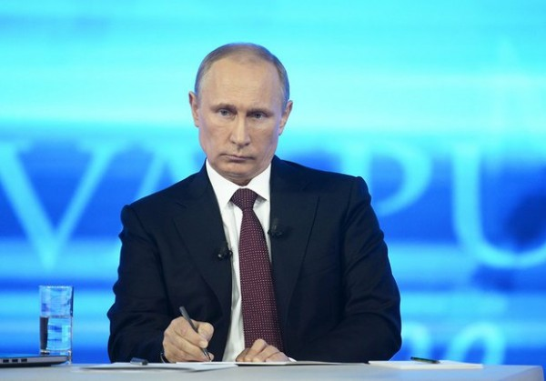
Процесс обретения гражданских прав называется натурализацией.
Решения по вопросам приёма в гражданство в общем порядке принимает Президент Российской Федерации.

Slide 15
1. Ребенок приобретает гражданство Российской Федерации по рождению, если на день рождения ребенка:
а) оба его родителя или единственный его родитель имеют гражданство Российской Федерации (независимо от места рождения ребенка);
б) один из его родителей имеет гражданство Российской Федерации, а другой родитель является лицом без гражданства, или признан безвестно отсутствующим, или место его нахождения неизвестно (независимо от места рождения ребенка);
в) один из его родителей имеет гражданство Российской Федерации, а другой родитель является иностранным гражданином, при условии, что ребенок родился на территории Российской Федерации либо если в ином случае он станет лицом без гражданства;
г) оба его родителя или единственный его родитель, проживающие на территории Российской Федерации, являются иностранными гражданами или лицами без гражданства, при условии, что ребенок родился на территории Российской Федерации, а государство, гражданами которого являются его родители или единственный его родитель, не предоставляет ребенку свое гражданство.

Slide 16
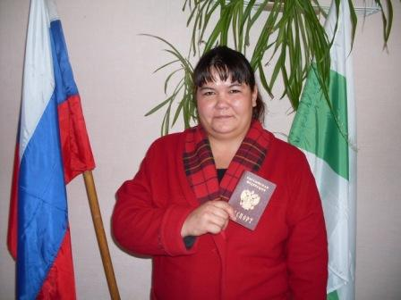
Статья 13. Приём в гражданство Российской Федерации в общем порядке
1. Иностранные граждане и лица без гражданства, достигшие возраста восемнадцати лет и обладающие дееспособностью, вправе обратиться с заявлениями о приеме в гражданство Российской Федерации в общем порядке при условии, если указанные граждане и лица:
а) проживают на территории Российской Федерации со дня получения вида на жительство и до дня обращения с заявлениями о приеме в гражданство Российской Федерации в течение пяти лет непрерывно…
б) обязуются соблюдать Конституцию Российской Федерации и законодательство Российской Федерации;
в) имеют законный источник средств к существованию;
г) обратились в полномочный орган иностранного государства с заявлениями об отказе от имеющегося у них иного гражданства;...
д) владеют русским языком;...

Slide 17
2. Срок проживания на территории РФ сокращается до одного года при наличии хотя бы одного из следующих оснований:
а) наличие у лица высоких достижений в области науки, техники и культуры; обладание лицом профессией либо квалификацией, представляющими интерес для РФ;
б) предоставление лицу политического убежища на территории Российской Федерации;
в) признание лица беженцем в порядке, установленном федеральным законом.
3. Лицо, имеющее особые заслуги перед Россией может быть принято в гражданство Российской Федерации без соблюдения условий, предусмотренных частью первой настоящей статьи.

Slide 18
4. Граждане государств, входивших в состав СССР, проходящие не менее трех лет военную службу по контракту в Вооруженных Силах Российской Федерации, других войсках или воинских формированиях, вправе обратиться с заявлениями о приеме в гражданство Российской Федерации без соблюдения условий, предусмотренных пунктом "а" части первой настоящей статьи, и без представления вида на жительство.

Slide 19
Приём в гражданство РФ в упрощённом порядке (ст.14)
1. Иностранные граждане и лица без гражданства, достигшие возраста восемнадцати лет и обладающие дееспособностью, вправе обратиться с заявлениями о приеме в гражданство Российской Федерации в упрощенном порядке, если указанные граждане и лица:
а) имеют хотя бы одного родителя, имеющего гражданство Российской Федерации и проживающего на территории Российской Федерации;
б) имели гражданство СССР, проживали и проживают в государствах, входивших в состав СССР, не получили гражданства этих государств и остаются в результате этого лицами без гражданства.

Slide 20
2. Иностранные граждане и лица без гражданства, проживающие на территории Российской Федерации, вправе обратиться с заявлениями о приеме в гражданство Российской Федерации в упрощенном порядке без соблюдения условия о сроке проживания, если указанные граждане и лица:
а) родились на территории
РСФСР и имели гражданство
бывшего СССР;
б) состоят в браке с
гражданином Российской
Федерации не менее трех лет… (...)

Slide 21
2.1. Иностранные граждане и лица без гражданства, постоянно проживающие на законном основании на территории Российской Федерации, признанные носителями русского языка, вправе обратиться с заявлениями о приеме в гражданство Российской Федерации в упрощенном порядке при условии, если указанные граждане и лица: а) обязуются соблюдать Конституцию Российской Федерации и законодательство Российской Федерации; б) имеют законный источник средств к существованию; в) отказались от имеющегося у них гражданства иностранного государства...

Slide 22
Основания прекращения гражданства Российской Федерации
вследствие выхода из гражданства Российской Федерации;
по иным основаниям, предусмотренным настоящим Федеральным законом или международным договором Российской Федерации.
Чтобы выйти из российского гражданства, лицо, проживающее на территории РФ, должно осуществить добровольное волеизъявление.

Slide 23
Люди, обладающие гражданством, являются гражданами. Гражданин:
обладает всеми правами и свободами, закреплёнными в Конституции страны;
имеет право избирать главу страны и парламент;
обязан исполнять законы, платить налоги и исполнять другие обязанности.

Slide 24
Права и свободы человека и гражданина
Гражданские (личные) права — это права человека как биосоциального существа вне зависимости от пола и социального положения: право на жизнь, свободу и неприкосновенность, на свободное определение национальности и языка, на честь и достоинство, на гражданство, свободу совести и вероисповедания, равенство перед законом и судом, на презумпцию невиновности, свободу передвижения и выбора места жительства, неприкосновенность жилища и частной жизни, право на тайну телефонных переговоров, переписки и т.д.
Политические права — права гражданина на участие в политической жизни государства: право избирать и быть избранным в органы государственной власти и местного самоуправления, права на свободу слова, мысли, мирных собраний, создания союзов и объединений.
Экономические и социальные права — это права на достойный уровень жизни, гарантирующие человеку возможности свободно распоряжаться средствами производства, рабочей силой и предметами потребления, а также права на социальную поддержку: право на владение и распоряжение имуществом, право наследования, право на предпринимательство, право на труд, право на минимальный размер оплаты труда, право на выбор профессии и на отдых, права на социальное обеспечение по возрасту, болезни, инвалидности или потере кормильца, право на жилище, охрану здоровья и оказание медицинской помощи, право на защиту семьи, материнства и детства, права на образование и благоприятную окружающую среду.
Культурные права — это права, позволяющие обеспечить интеллектуальное и духовное развитие человека: право на участие в культурной жизни, на свободный выбор нравственных и культурных ценностей, на доступ к культурным ценностям, на свободу творчества и самореализации, право на охрану интеллектуальной собственности, право на культурную самобытность.

Slide 25
В соответствии с Конституцией РФ к числу основных (конституционных) обязанностей человека и гражданина относятся:
соблюдение Конституции и законов;
уважение прав и свобод других лиц;
защита Отечества;
уплата налогов и сборов;
бережное отношение к природе и окружающей среде;
забота о памятниках истории и культуры;
получение основного общего образования;
забота о детях и нетрудоспособных родителях.

Slide 26
П О В Т О Т О Р И М !
ПРИНЦИПЫ ГРАЖДАНСТВА
ГРАЖДАНИН
Обладает всеми конституцион-ными правами
Равенство всех граждан
Никто не может быть лишён гражданства
Имеет права избирать и быть избранным
Исполняет обя-занности, закреп-лённые в законе
Гражданин не мо-жет быть выслан из России
Находится под защитой государства
Проживание за гра-ницей не прекра-щает гражданства

Slide 27
ПРИНЦИПЫ ПРИОБРЕТЕНИЯ ГРАЖДАНСТВА
ПРИНЦИП КРОВИ
(по гражданству родителей)
ПРИНЦИП ПОЧВЫ
(по месту рождения)
ОСНОВАНИЯ ПРИОБРЕТЕНИЯ ГРАЖДАНСТВА
ПО РОЖДЕНИЮ
ПРИЁМ В ГРАЖДАНСТВО
ВОССТАНОВЛЕНИЕ ГРАЖДАНСТВА

Slide 28
«Чтобы сделать из людей хороших граждан, им следует дать возможность проявить свои права граждан и исполнять свои обязанности граждан».
С.Смайлс,
английский писатель

